Slide 1

Osvícenci v Čechách
Opakujeme dějepis na II. stupni

Slide 2
Osvícenci v Čechách - TESTÍK
Název : Opakujeme dějepis na II. stupni
Šablona: III/2
Číslo: 44
Autor: Mgr. Soňa Blažková
Škola: ZŠ Choltice „Učíme se pro život“
Klíčová slova: Marie Terezie, Josef II., osvícenský absolutismus, Karel VI., robotní patent, toleranční patent, pragmatická sankce
Třída: dějepis 8 Datum: 10.1.2013

Slide 3
Metodický návod a obsah:
Každý žák si napíše na papír čísla 1-10 pod sebe, každé číslo na nový řádek. Po spuštění testu dopisuje pouze písmeno odpovědi.
List 1- 3 úvodní
List 4 – 13 10 otázek je načasováno na 30´´
Každou otázku po 10´´ doplní obrázek.
List 14 – výsledky testíku a hodnocení
List 15 – zdroje
-obrázky jsou doplněny hypertextovým odkazem
-písemné zdroje jsou citovány

Slide 4
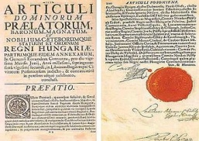
1.Který dokument zajistil trůn
Marii Terezii:
A) Zlatá bula sicilská
B) Obnovené zřízení zemské
C) Pragmatická sankce

Slide 5
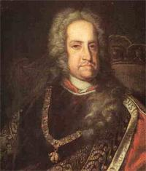
2. Otec Marie Terezie byl:
A) Karel I.
B) Karel IV.
C) Karel VI.

Slide 6
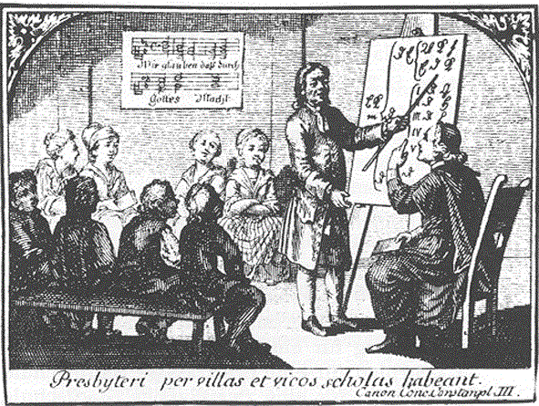
3. Povinná školní docházka byla zavedena roku:
A) 1773
B) 1774
C) 1775

Slide 7
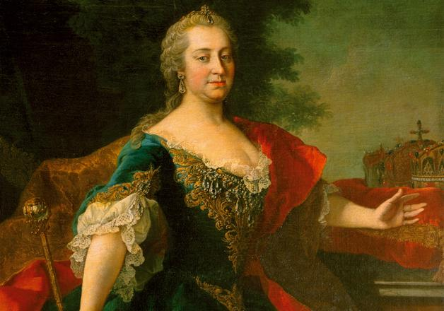
4. Napiš období vlády
Marie Terezie:

Slide 8
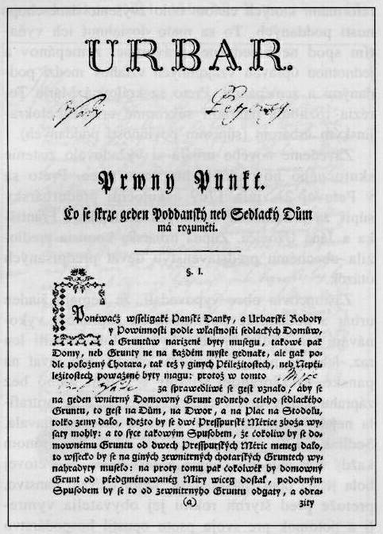
5. Co to je Tereziánský urbář?
A) soupis majetku
B) soupis pozemků
C) soupis řemesel

Slide 9
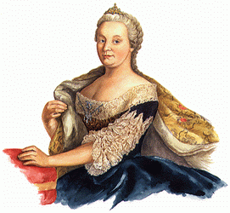
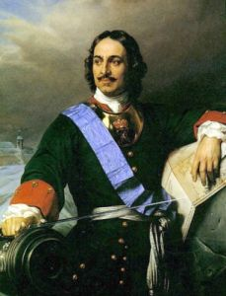
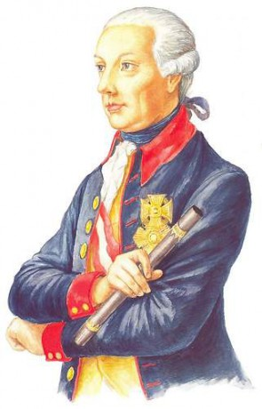
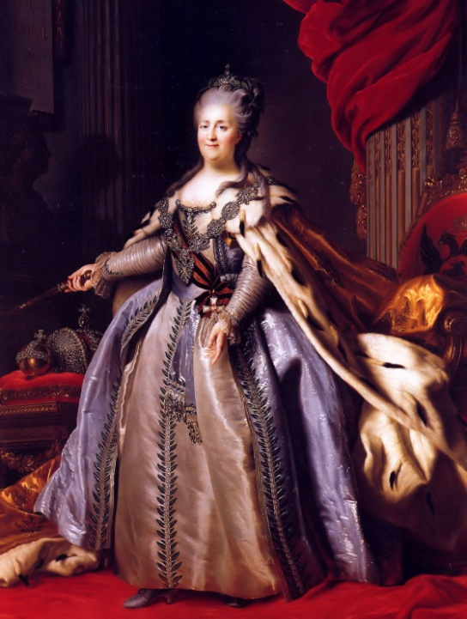
6. Napiš stručně, co to je osvícenský absolutismus:

Slide 10
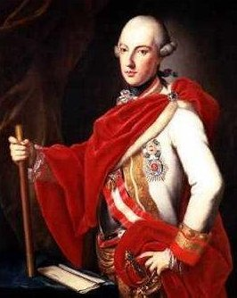
7. Kdy vládne Josef II. ?
A) 1740- 1750
B) 1740- 1780
C) 1780- 1790

Slide 11
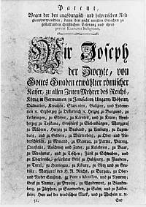
8. Co uzákonil Toleranční patent?
A) svobodu
osobní
B) svobodu
náboženskou
C) svobodu podnikání

Slide 12
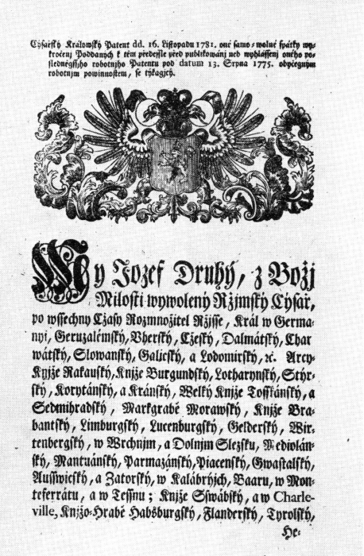
9. Kdy byl vydán
Patent o zrušení nevolnictví ?
A) 1760
B) 1781
C) 1791

Slide 13
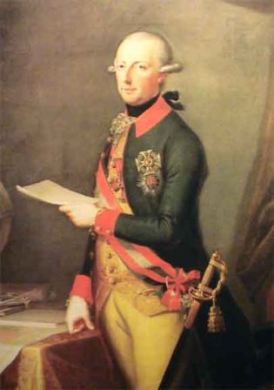
10) Vyber přezdívku Josefa II.
A) vesnický císař
B) městský císař
C) selský císař

Slide 14
Výsledky: Hodnocení:
1) C
2) C
3) B
4) 1740-80
5) A
6) panovník vládne pomocí reforem
7) C
8) B
9) B
10) C
10 bodů 1
9-8 bodů 2
7-6 bodů 3
5-4 body 4
3-0 bodů 5

Slide 15
Zdroje:
Obrázky jsou kopírovány z prohlížeče Google obrázky a vloženy s hypertextovým odkazem dne 10.1. 2013
(klikni na obrázek P tl M)
Písemné prameny:
MANDELOVÁ, Helena; KUNSTOVÁ, Eliška; PAŘÍZKOVÁ, Ilona. Dějiny novověku. Brno : Dialog, 2003. 179 s.
ČAPKA, František; VYKOUPIL, Libor. Dějepis : Novověk. Brno : Nová škola, 2009. 131 s.

